Slide 1

Proyecto de Consultoría: Empresa
Paola Gómez Rosas 1164101
Eduardo Romo Ojeda 965451

Slide 2
Principales problemas detectados
Una imagen de marca inadecuada (se percibe vieja o anticuada)
Un inexistente esfuerzo publicitario- no se anuncia de ninguna forma.
No se da a conocer la marca a posibles clientes por ningún medio
No se cuenta con página de internet
El logotipo no es atractivo para el mercado

Slide 3
situación actual
Logotipo actual.
Carece de de: identidad, calidad, seriedad, modernidad etc.
La idea es cambiar el nombre de la empresa a algo que tenga un enfoque más moderno desde que se pronuncie.

Slide 4
Razones para trabajar
Se puede modificar en un mismo esfuerzo los problemas detectados.
Decoraciones milenio tiene una cartera de clientes bastante importante, de los cuales se puede explotar su imagen con el fin de abarcar más mercado y clientes del nivel que ya ha conseguido.

Slide 5
Testimonial
“La verdad no sé que hacer porque últimamente muchos clientes me piden cotizaciones, presupuestos e información por internet pero no tengo el conocimiento para llevar eso a cabo”
“He tenido malos comentarios de el logo de la empresa y necesito cambiar toda la imagen”
“Necesito entrar al mundo del internet, tengo que renovarme”

Slide 6
F O D A
25 años en el mercado y trato directo con el cliente.
Una buena cartera de clientes, excelente para explotar.
Imagen anticuada, ninguna publicidad y aún no entra al mundo de la tecnología.
Competencia directa con las marcas internacionales que ya dan servicio a empresas y particular.

Slide 7
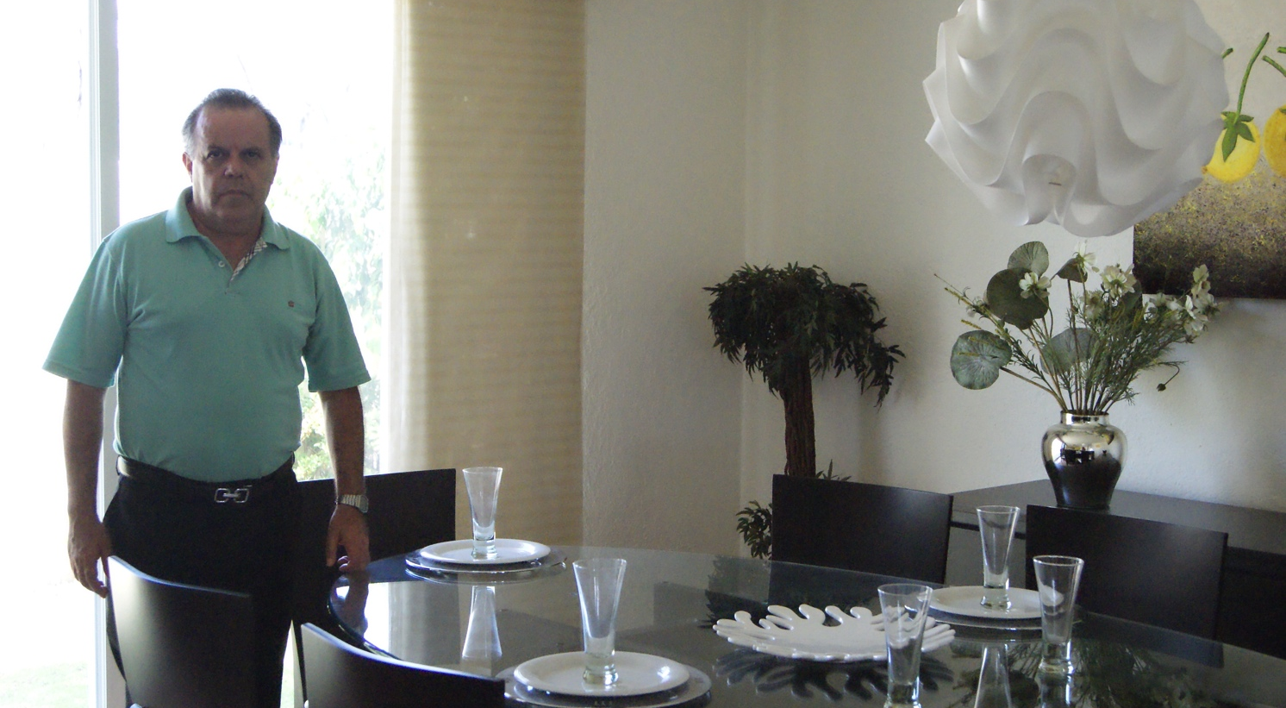

Slide 8
Propuesta de logo
Se busca un logo que transmita elegancia y seriedad al cliente y que al mismo tiempo sea sencillo.
Se quiere una página de internet sencilla que sirva para dar una imagen de empresa bien establecida, y a pesar de que aún no se pueda en su totalidad, que por lo menos se pueda obtener información por este medio.

Slide 9

Propuesta nuevo logo

Slide 10
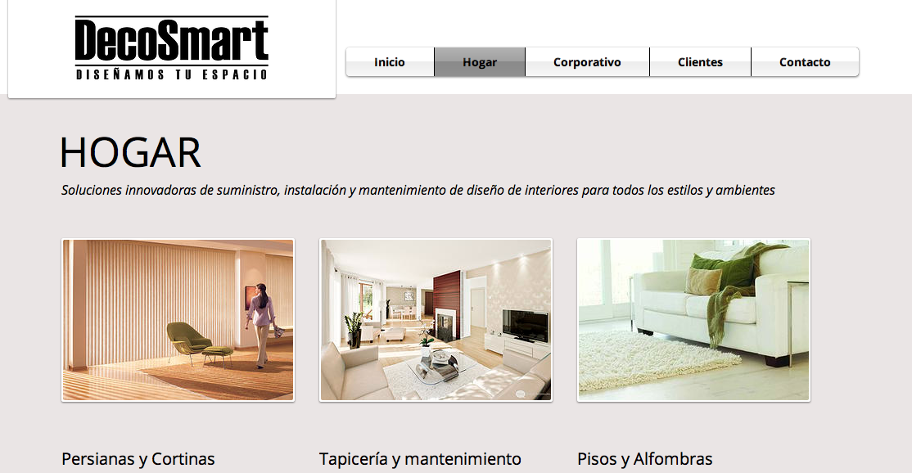
Propuesta de página

